Slide 1
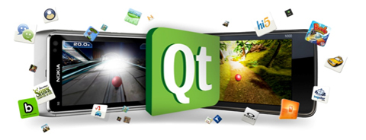
Qt (“cute”)

Slide 2

Qt Nedir?
Qt, belli bir platforma bağımlı kalmadan uygulamalar yapmak amacıyla oluşturulmuş bir geliştirme ortamı, aynı zamanda da bir geliştirme kütüphanesidir. 1995 yılında Trolltech adlı Norveç’ li bir firma tarafından geliştirilmiştir. Daha sonra ise Haziran 2008 de Nokia tarafından satın alınmıştır.
Qt, en çok KDE masaüstü ortamında, Opera ağ tarayıcısında ve Skype anlık mesajlaşma programlarında kullanılmasıyla bilinir.

Slide 3
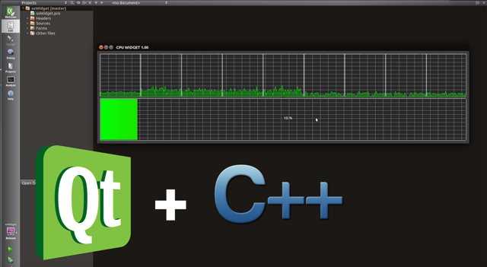
Qt ve Programlama Dilleri
Qt, genel olarak C++ ile kullanılsa da, farklı dillere olan bağlantıları sayesinde Python, PHP, Perl, Ruby, Pascal, C# ve Java’da destekler.
Qt kullanarak geliştirilen uygulamalar herhangi bir değişikliğe tabi tutulmadan pek çok masaüstü bilgisayar ve gömülü işletim sistemi üzerinde kullanabilir.

Slide 4

Qt ve Veitabanları
Ayrıca Qt ‘nin içerisinde veritabanı ve network uygulamaları geliştirmek için gerekli birçok fonksiyonu içerisinde bulundurmaktdır
Böylece Qt, Oracle,Ms Sql Server, Sybase Adeptive Server, IBM DB2, PostgreSQL, MySQL, Borland Interbase, SQLite, ve ODBC-uyumlu tüm veritabanlarını desteklemektedir.

Slide 5
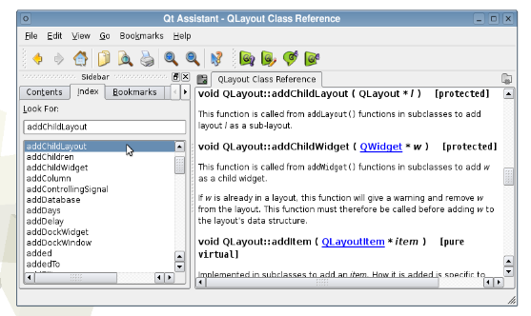
Qt Bileşenleri - Asistant
Kendi içinde arama özelliği ile sınıfların detaylı anlatımlarının bulunduğu Qt bileşenidir.

Slide 6
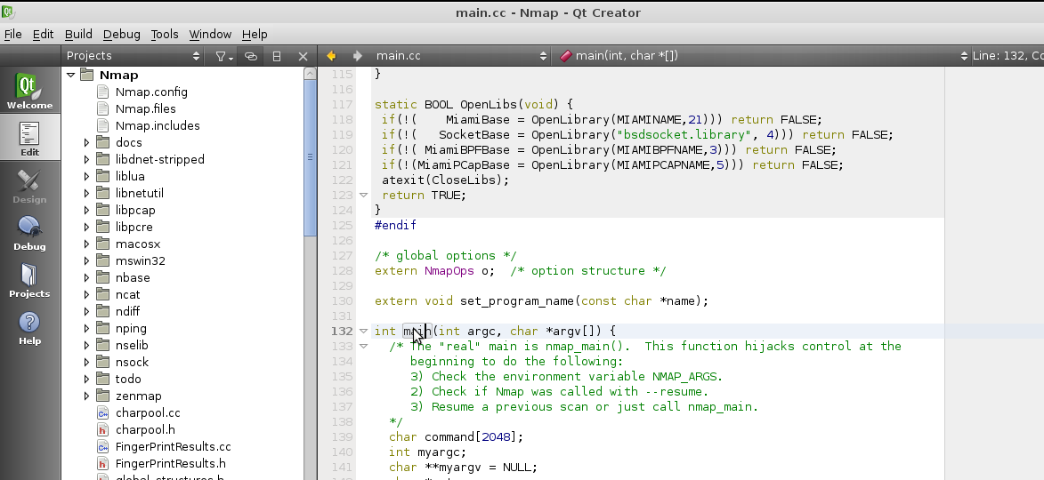
Qt Bileşenleri - Creator
Kodlama, GUI tasarımı, belgelendirme görüntüleme, hata ayıklama gibi işlemleri gerçekleyen Tümleşik Geliştirme Ortamıdır.

Slide 7
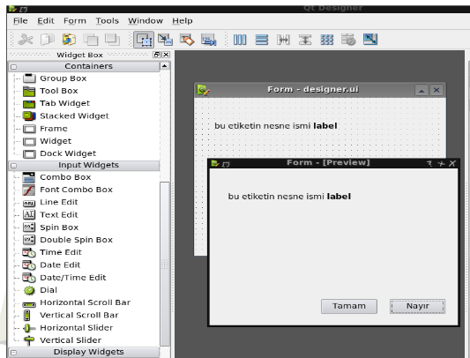
Qt Bileşenleri - Designer
Kod yazmanın dışında sürükle-bırak yöntemi ile yeni formların çok kolay bir şekilde oluşturulduğu bileşendir.

Slide 8
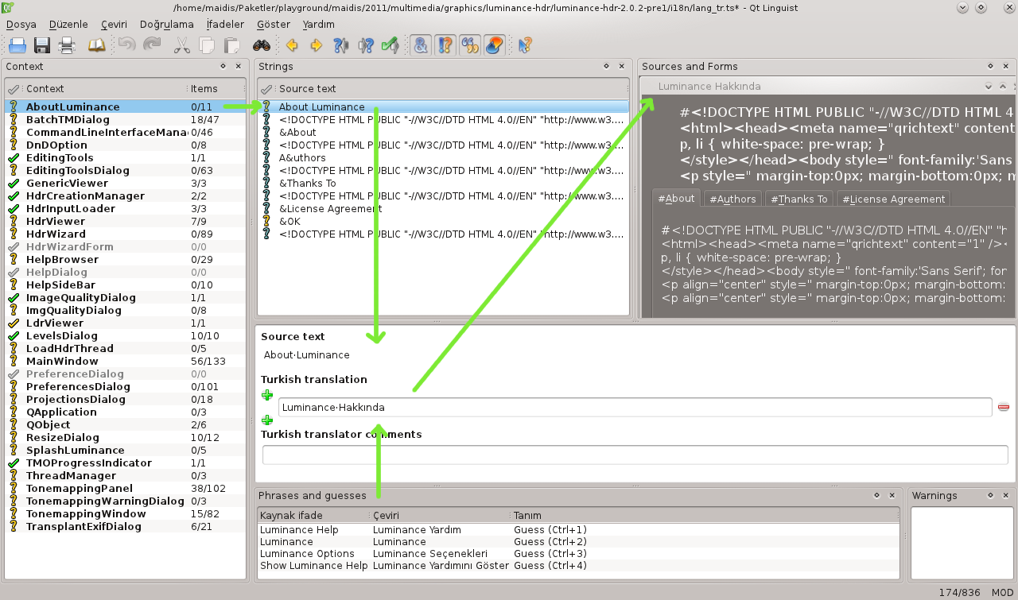
Qt Bileşenleri - Linguist
Qt uygulamalarının diğer lisanlara çevrilmesi için kullanılan bileşendir.

Slide 9
Qt’nin Avantajları
Qt Kodlayıcılara yüksek performans ve görselliği birlikte sunar.
Qt ‘de yazılan kodlar platform bağımsız çalışabilir.
Qt bileşenleri ile görsel uygulamalara ait kodlama daha kolay ve kısadır.
Qt ile veritabanı erişimi uygulamaları, ağ erişim uygulamaları, dosyama işlemleri oldukça kolay bir şekilde gerçeklenebilmektedir.
Qt bizlere C++’ın hızını en iyi şekilde kullanabilmemizi sağlar.
Ayrıca Qt hakkında oldukça fazla dökümantasyonun ve örnek uygulamanın bulunması kod geliştirme aşamasında projelere zenginlik katar.

Slide 10
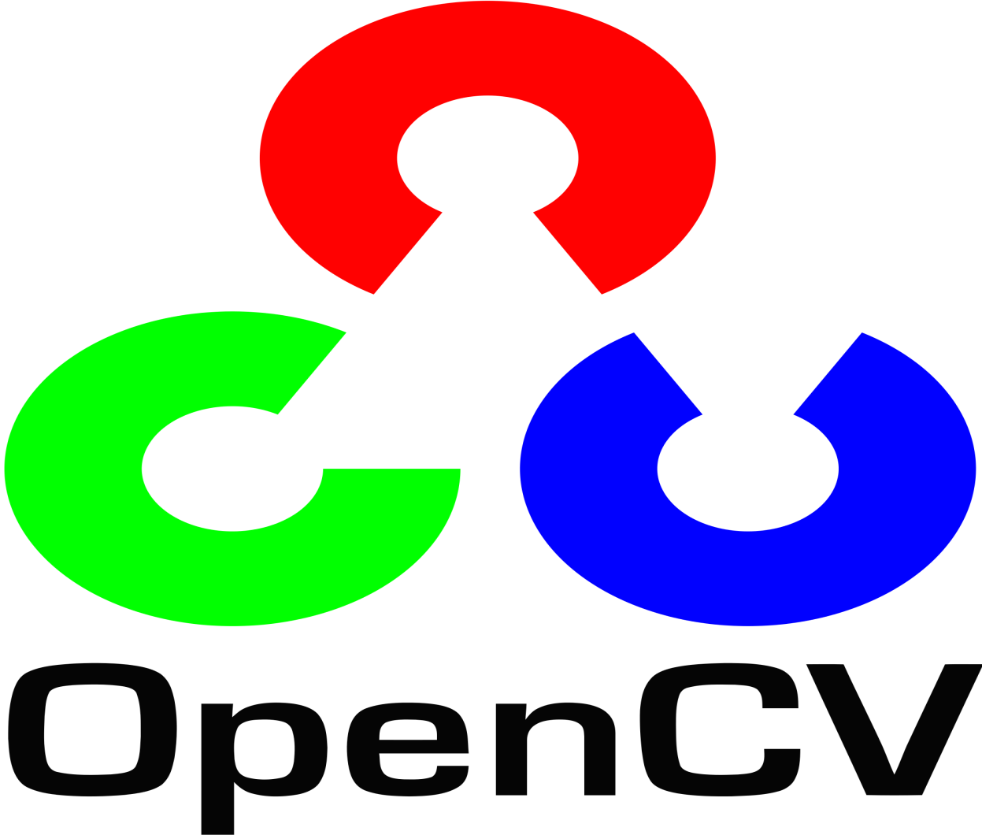
Open Source Computer Vision Library
Açık Kaynak Kodlu Bilgisayarlı Görme Kütüphanesi

Slide 11
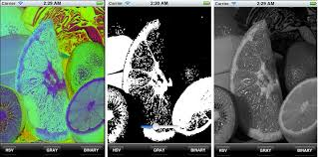
OpenCv Nedir?
Opencv, bir resim ya da video içindeki anlamlı bilgileri çıkarıp işleyebilmek için hazırlanmış, “Bilgisayarlı Görü/Görme” kütüphanesidir.
Bilgisayarlı Görme : Bilgisayar aracılığıyla görüntünün algılanması, nesnelere ayrıştırılması, oluşan nesnelerin tanınması ve eşleştirilmeidir.

Slide 12

Kullanıldığı Platformlar
Opencv BSD lisansı ile lisanslanmış açık kaynak kodlu bir kütüphanedir ve Windows, Linux, Unix, MacOS X gibi farklı işletim sistemleri üzerinde QT, Codeblocks, Visual Studio gibi farklı IDE’ler ile kullanılabilir.

Slide 13
OpenCv Bileşenleri
Nokta, dikdörtgen, matris, ayrık matris vs. gibi temel opencv nesneler kullanılarak farklı şekiller çizilebilir ve matematik, mantık ve karşılaştırma işlemleri ile görsel nesneler üzerinde birçok farklı işlem gerçekleştirilebilir. Bu işlemlerden bazıları şunlardır.
Kenar, Köşe İşlemleri,
İnterpolasyon, Geometrik Dönüşümler,
Morfolojik İşlemler,
Filtreler ve Renk Dönüşümleri,
Piramitler,
Görüntü Bölütleme.

Slide 14
Kenar ve Köşe İşlemleri
Sobel Filtresi
Laplace Filtresi
Canny Kenar Yöntemi
Harris Köşe Yöntemi
Minimum Eigen Değeri Yöntemi

Slide 15
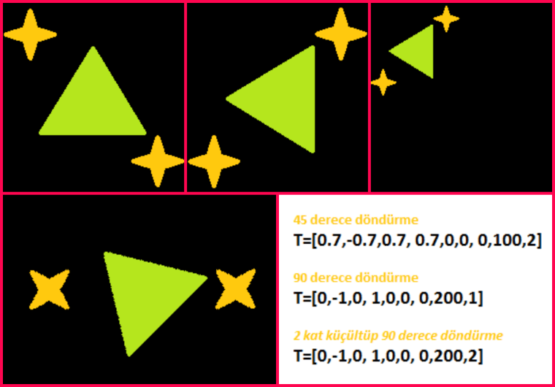
İnterpolasyon, Geometrik Dönüşümler
Büyütme, küçültme
Affine Dönüşümler
Rotasyon
Logpolar

Slide 16
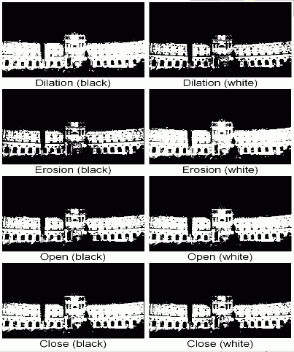
İnterpolasyon, Geometrik Dönüşümler
Erode
Dilate
Yapısal Elemanın
Oluşturulması
Gelişmiş Morfolojik
Dönüşümler

Slide 17
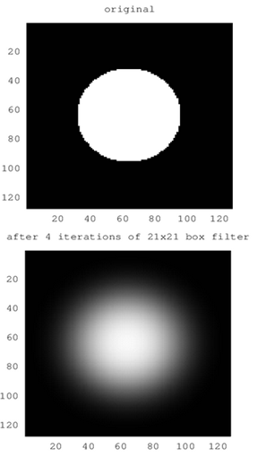
Renk Uzayı Dönüşümleri
Düzleştirme
İntegral İşlemleri

